Slide 1
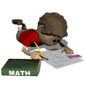


Самый умный

Slide 2
Ей покровительствовала КЛИО | Флора и фауна | Царица наук
Великий и могучий … | Самый, самая, самое… | Там на неведомых дорожках…
Быстрее, выше, сильнее | Секрет | Искусство
География | Здоровье | Физика и химия
Виберите тему и нажмите гиперссылку

Slide 3
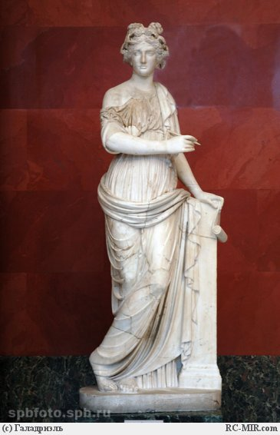
Как с XVIIIвека официально называется всадник на московском гербе?
Георгий Победоносец.
Какое событие в Великой Отечественной войне было отмечено первым артиллерийским салютом в Москве?
Освобождение г. Орла и г. Белгорода
(5 августа 1943г.)
До какой страны дошел Александр Македонский в своем движении на Восток?
До Индии
Кого из древнегреческих историков называют «отцом истории»?
Геродот
Когда князь Владимир крестил Русь?
988 -989 г.г.
Как в Древнем Риме назывались рабы или преступники, обученные для боя на арене цирка?
Гладиаторы

Slide 4
Какая женщина впервые побывала в космосе?
Валентина Терешкова
Где произошло самое большое встречное танковое сражение 2-й Мировой войны?
Под Прохоровкой 12.07.1943г.
во время Курской битвы.
Кто создал первую в России коллекцию монстров и раритетов?
Петр Великий
В каком году государство СССР перестало существовать?
1991г.
В какой стране правила династия Бурбонов?
Франция
Кого называли нашим «первым университетом»?
Михаил Васильевич Ломоносов

Slide 5
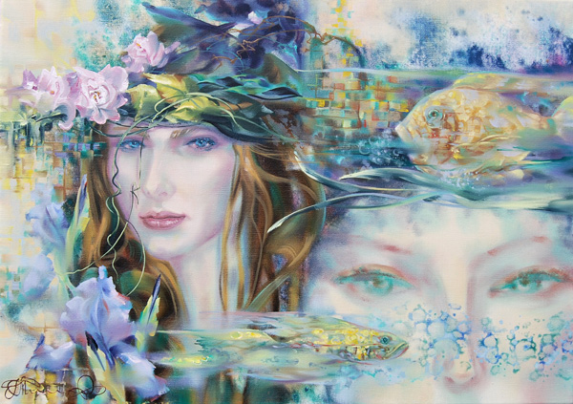
Панда – медведь или енот?
Енот
На каком материке живет утконос?
Австралия
Самое большое млекопитающее?
Синий кит
Этот цветок появляется ранней весной?
Подснежник, пролеска
Эти ягоды растут вдоль болот.
Брусника, клюква
К какому семейству относится «царь зверей»?
Семейство кошачьих

Slide 6
Слепыми или зрячими рождаются зайчата?
Зрячими
В нем есть колбочки и палочки.
Человеческий глаз
Эти птицы летать не умеют, но зато они прекрасно плавают.
Пингвины
Из бобов этого чудесного дерева получается любимое многими лакомство.
Какао
Она есть кольраби, брюссельская, корейская, краснокочанная.
Капуста
Этот амурский хищник под угрозой полного исчезновения и занесен в Красную Книгу.
Амурский тигр

Slide 7
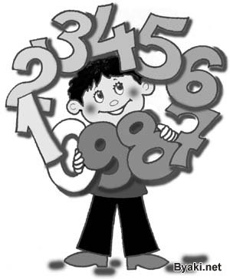
Она делит угол пополам.
Биссектриса
Что является «нулем» на карте железных дорог России?
Москва
Какая цифра широко известна в мировой политике – да еще с эпитетом «большая»?
Большая восьмерка
Цифра в классном журнале – это…
Отметка
Что есть у каждого слова, растения и уравнения?
Корень
Какой математический закон, известный всем с младших классов, стал популярной пословицей?
От перемены мест слагаемых сумма не меняется

Slide 8
Какая цифра всегда катается в электричке?
ЭлекТРИчка
На какой угол поворачивается солдат по команде «кругом»?
180°
Какую форму имеют соты пчел и ос, ячейки глаз насекомых?
Правильный шестиугольник
Как называется угол, равный 90°
Прямой
Раньше так называли математику в начальных классах
Арифметика
Многогранник из Египта
Пирамида

Slide 9

Это прилагательное в превосходной степени было написано на яблоке, которое Парис подкинул трем богиням.
Прекраснейшей
Эта часть речи всегда в «движении».
Глагол
Найдите корень в слове ВЫНУТЬ.
Корень нулевой
Это причастие может быть и существительным, обозначающим очень холодное лакомство.
Мороженое
Замените фразеологизм ЗАРУБИТЬ СЕБЕ НА НОСУ одним словом.
ЗАПОМНИТЬ
Все самостоятельные части речи имеют эти два значения.
Лексическое и грамматическое значения

Slide 10
В зависимости от количества грамматических основ предложения делятся на эти две большие группы.
Простые и сложные предложения
Как называются слова, близкие по произношению, но разные по значению?
ПАРОНИМЫ
Эта часть речи имеет признаки глагола и наречия.
Деепричастие
Связанные по смыслу предложения образуют именно его…
ТЕКСТ
Он является автором «Живого Великорусского словаря».
В.И. Даль
Именно его воспел в своих стихах в прозе И. Тургенев «...ты один мне надежда и опора...»
РУССКИЙ ЯЗЫК

Slide 11
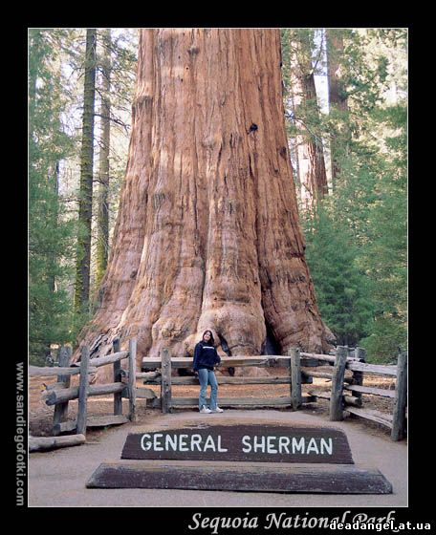
Самое высокое дерево в мире.
Секвойя
Самая глубокая океанская впадина.
Марианский желоб
Самая большая ягода.
Арбуз, тыква
Самая маленькая птица.
Колибри
Самое высокое животное.
ЖИРАФ
Самый первый человек, полетевший в космос.
Юрий Алексеевич Гагарин

Slide 12
Самая высокая телебашня в мире.
Останкинская башня
Самая длинная река .
Миссисипи
Самый первый русский император.
Петр Великий
Самый маленький ученик в школе
Первоклассник
Самый первый русский книгопечатник
Иван Федоров
Самый большой океан
Тихий

Slide 13
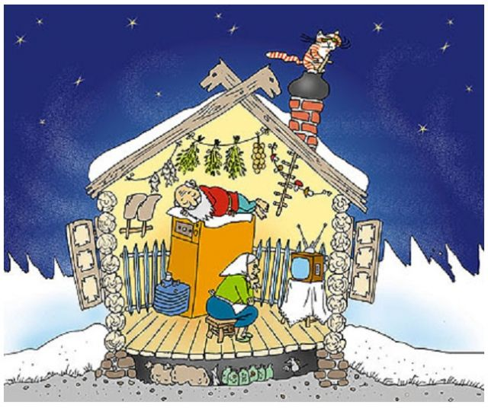
В одной из русских сказок царь отправил сыновей за молодильными…
Яблочками
Это растение помогло принцу отыскать настоящую принцессу.
Горох
В сказке «Дюймовочка» мать героини купила у колдуньи волшебное зернышко. Какое?
Ячменное
На какой цветок было похоже растение, из которого появилась Дюймовочка?
Тюльпан
Принца из сказки «Чиполлино» звали…
Вишенка
Чебурашка плыл на корабле в ящике с…
апельсинами

Slide 14
Из кирпичей какого цвета была сделана дорога в Стране Жевунок в сказке «Волшебник Изумрудного города»?
Желтого
Какого цвета волосы у Мальвины?
Голубого
У какого волшебного цветка лепестки были всех цветов радуги?
Цветик-семицветик
Кто помогал героине сказки «Крошечка-Хаврошечка»?
Корова
Из гадкого утенка в сказке Андерсена вырос…
Лебедь
У кого в сказке «Алиса в стране чудес» сначала появлялась улыбка, а потом он сам?
Чеширский кот

Slide 15
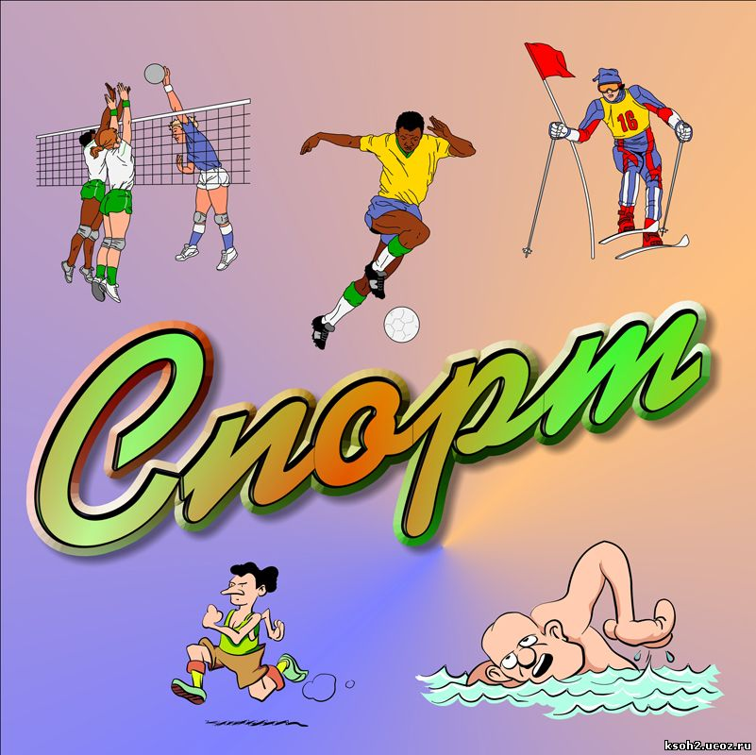
Её называют королевой спорта
Легкую атлетику
Именно стольким метрам равен круг на стадионе
400 м
В этом виде спорта Светлана Хоркина стала олимпийской чемпионкой
Спортивная гимнастика
Елена Исенбаева прославилась в этом виде спорта
Прыжки в высоту с шестом
Именно из этого города футбольный клуб «Зенит»
Санкт-Петербург
Ирина Роднина трехкратная олимпийская чемпионка в этом виде спорта
Фигурное катание

Slide 16
Что символизируют пять колец на олимпийском флаге?
Единство пяти континентов
Назовите девиз олимпийских игр
Быстрее. Выше. Сильнее.
В каком городе состоится зимняя олимпиада 2014г.?
Сочи
Он прославил наш хоккей
Владислав Третьяк
В каком виде спорта главным оружием является математическое и логическое мышление?
Шахматы
В этом виде спорта (водном) состязаются только женщины.
Синхронное плавание

Slide 17
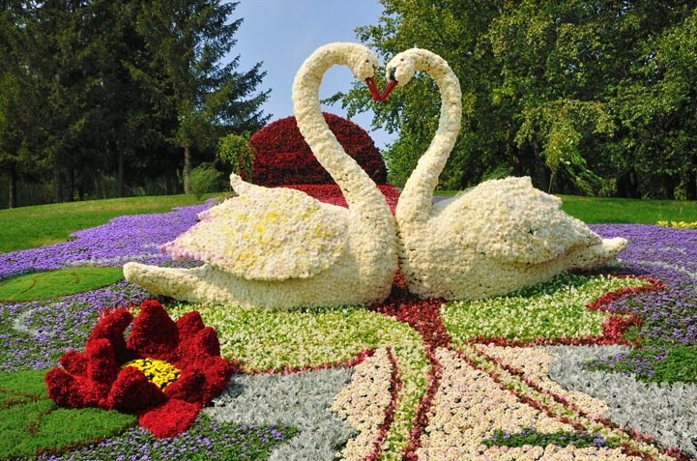
Он написал портрет Моны Лизы
Леонардо да Винчи
В этом музее хранится «Всадница» К. Брюллова
Третьяковская галерея
Этот художник написал картину «Грачи прилетели»
Саврасов
Назовите композитора, написавшего Ленинградскую симфонию.
Шостакович
Он автор знаменитой «Троицы»
А. Рублев
Его «Черный квадрат» до сих пор вызывает споры.
К. Малевич

Slide 18
Этот композитор писал музыку с 5 лет.
Вольфганг Амадей Моцарт
Он автор музыки к балету «Щелкунчик»
П.И. Чайковский
На ней смешивают краски.
Палитра
Назовите автора «Маленьких трагедий»
А.С. Пушкин
Буквально водяная краска.
Акварель
Из-за неё разгорелась троянская война.
Елена

Slide 19
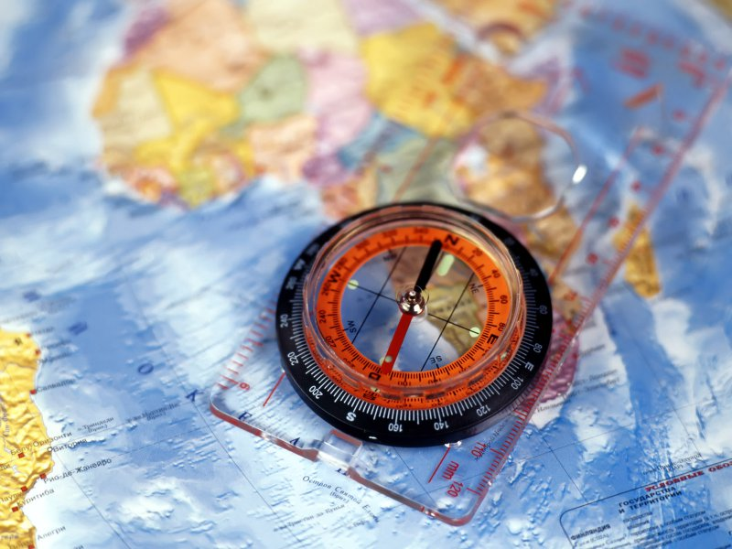
Там проходит нулевой меридиан
Гринвич
Столица Франции
Париж
Этого мореплавателя съели туземцы Австралии.
Кук
Чем отличаются сталактиты от сталагмитов?
Первые растут вниз, а вторые - вверх.
В честь него назван материк Америка
Америго Веспуччи
Назовите столицу Индии?
Дели

Slide 20
На этом полуострове находится знаменитая Долина гейзеров.
Камчатка
На каком полюсе холоднее?
Южном
Река – поилица Египта
Нил
В этой столице протекает река Темза.
Лондон
В этом городе расположен самый большой открытый карьер для добычи железной руды.
Губкин Белгородской области
Оно находится в сердце Земли.
Ядро.

Slide 21

Её нужно делать каждое утро, если хочешь быть здоров.
Зарядка
Самая большая артерия в организме человека?
Аорта
Сорт «Дюшес» имеет какой фрукт?
Груша
Учитель проводит в середине урока
Физкультминутка
Этот вид спорта рекомендуют людям, часто болеющим простудными заболеваниями.
Плавание
Валеология изучает …
Систему ЗОЖ

Slide 22
Именно столько врачи рекомендуют спать школьникам.
8 часов
Этого не едят вегетарианцы
Продукты животного происхождения
Эти фрукты богаты витамином С
Цитрусовые
Его полезно выпить натощак утром и вечером
Кефир
Продолжите поговорку: «Движение - это …»
Жизнь
Этот школьный предмет призван укрепить здоровье .
Физкультура

Slide 23
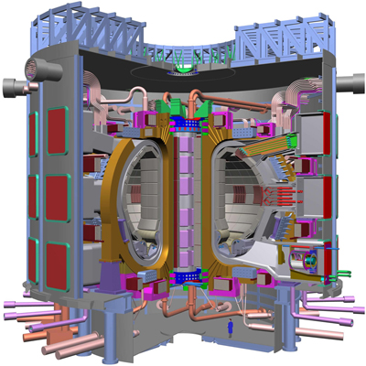
Формула воды
H₂O
H₂SO₄
Формула серной кислоты
Второй закон Ньютона
F=ma
Это вещество может находится в трех физических состояниях Без него на земле не было бы жизни.
Вода
Почему Мертвое море так называется?
Высокое содержание соли не позволяет там обитать живым организмам.
Этот великий химик увидел свое открытие во сне (по легенде)
Д.И. Менделеев

Slide 24
Она может быть пищевой и кальцинированной.
Сода
Без этого вещество нельзя приготовить ни одно блюдо.
Соль
Погружаясь в ванну, наполненную водой, Архимед воскликнул…
Эврика
Как называется состояние, в котором находится космонавт, находясь в космическом пространстве
Невесомость
По какой причине даже пушинка рано или поздно упадет на Землю?
Земное притяжение
Объясните причину смены дня и ночи
Вращение Земли вокруг своей оси.

Slide 25
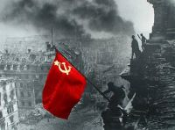

Этих дней не смолкнет слава!

Slide 26
Назовите города-герои.
Москва, Ленинград, Одесса, Севастополь, Волгоград, Киев, Новороссийск, Минск, Керчь, Тула, Мурманск, Смоленск, крепость-герой Брест.)
Сколько дней продолжалась героическая оборона Ленинграда?
900
Какую военную операцию немецко-фашистское командование называло операцией «Тайфун»?
Наступление на Москву в 1941г.
Какое важное событие произошло 2 мая 1945 года?
Советская Армия заняла город Берлин
Назовите пионеров-героев Советского Союза.
Валя Котик, Леня Голиков, Марат Казей, Зина Портнова.
Как называется песня, начинающаяся словами «Вставай, страна огромная, / Вставай на смертный бой!»?
Священная война.

Slide 27
Какое событие произошло в 1943г. под Прохоровкой?.
Великое Танковое сражение
Как назывался в период Великой Отечественной войны город Волгоград?
Сталинград
Он написал стихотворение «Жди меня …»
К. Симонов
Назовите точную дату начала Великой Отечественной войны.
22 июня 1941г.
Назовите город-герой, который ни разу за историю своего существования не был захвачен вражескими войсками.
Ленинград (ныне Санкт-Петербург)
С его именем солдаты шли в атаку в Великой Отечественной войне.
И.В. Сталин.

Slide 28
Автор: Горшкова Е.А. , зам. директора по НМР МОУ «СОШ №16» города Губкина Белгородской области
Источники:
1. «1001 вопрос» авторская группа «Своя игра».

